Slide 1
Игра-викторина
"В мире интересного"
Летний лагерь
Подготовила:
Клепинина Н.Р.,
учитель начальных классов

Slide 2
I конкурс. Мы и наше здоровье
Всем известно, всем понятно,
Что здоровым быть приятно
Только надо знать –
Как здоровым стать!

Slide 3
Вещество, без которого человек умирает через 3-4 дня. (Вода)
Сильная нехватка еды, ощущаемая человеком. (Голод)
Питательные вещества, необходимые для роста организма, содержащиеся в мясе, рыбе, твороге. (Белки)
Полезные вещества, в большом количестве содержащиеся в овощах и фруктах. (Витамины)
Орган, в котором пища начинает перевариваться. (Желудок)
Соседка желудка справа от него. (Печень)
Отчего портится осанка человека?
В какое время дня можно загорать на солнце?
Как правильно читать, чтобы сохранить зрение?

Slide 4
II конкурс. Мозаика леса
Есть просто храм,
Есть храм науки,
А есть ещё природы храм –
С лесами, тянущими руки
Навстречу солнцу и ветрам.

Slide 5
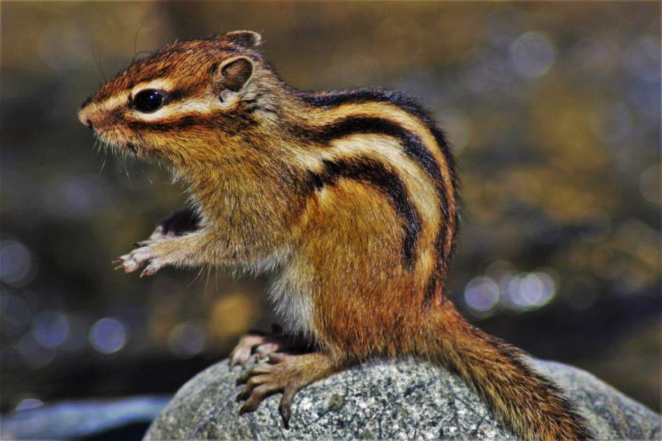
Проворный и ловкий зверёк, живёт под деревьями, в земляных, неглубоких норах. В них он прячет зимние запасы: кедровые орехи, хлебные зёрна. Похож на белку.

Slide 6
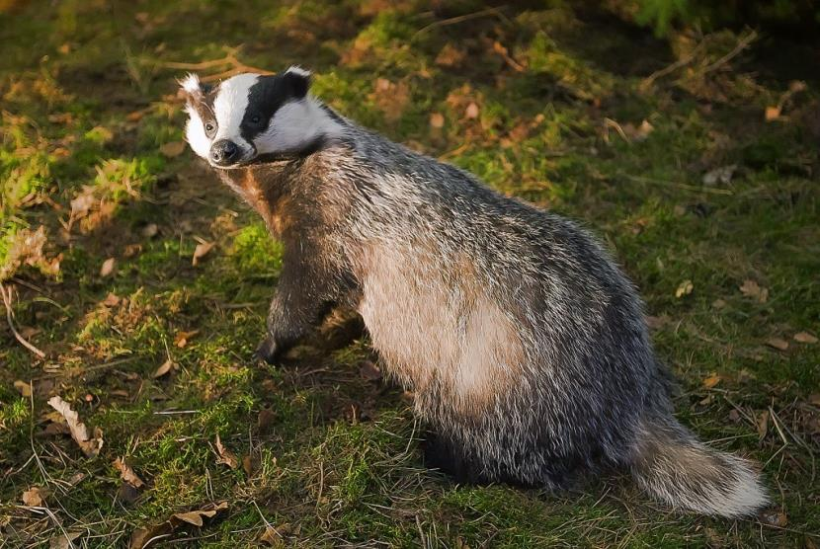
Этого зверя увидеть трудно, потому что он любит поспать. Летом спит весь день, а зимой и днём, и ночью. Это довольно большой зверь, с короткими ногами и острыми когтями, голова маленькая, а шея длинная. Этот могучий землекоп способен рыть туннель со скоростью больше метра в минуту.

Slide 7
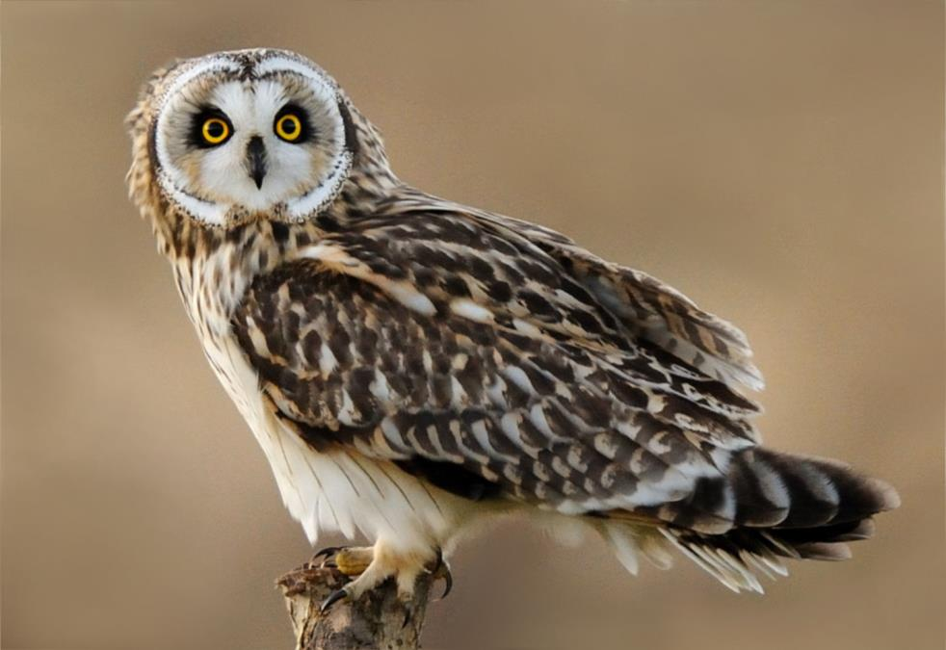
Бесшумный полёт, способность видеть в темноте, острый слух, мгновенная реакция.

Slide 8
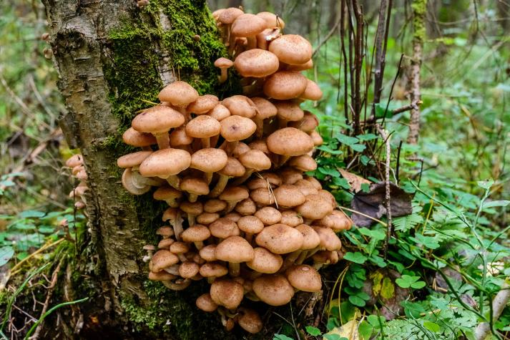
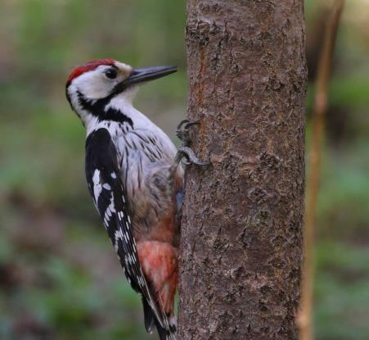
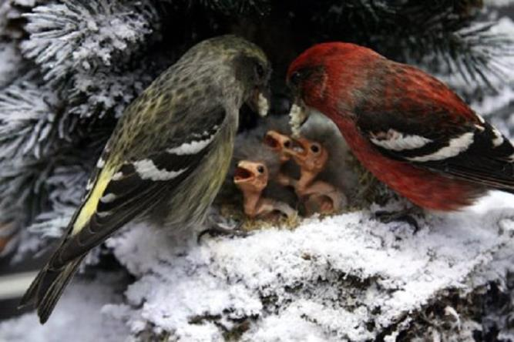
Какие грибы
растут на пнях?
Какую птицу называют лесным барабанщиком?
Какая птица выводит птенцов зимой?

Slide 9
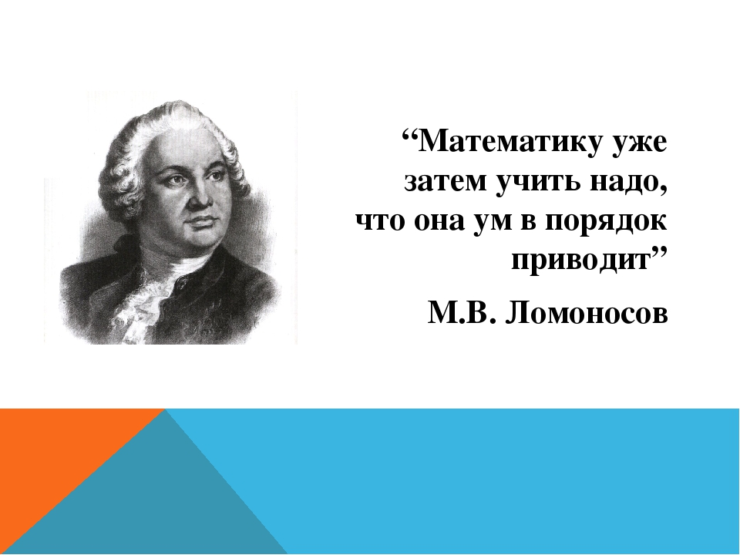
III конкурс
Занимательная математика

Slide 10
У этой фигуры все стороны равны. (Квадрат)
У этой фигуры противоположные стороны равны. (Прямоугольник)
Эта фигура может быть прямой, тупой, острой. (Угол)
У этой фигуры пять углов (вершин). (Пятиугольник)
У какой фигуры всего по 3? (Треугольник)
Эта фигура получается прикосновением пера или мела к чему-то. (Точка)

Slide 11
Задачи-шутки
У семи братьев по одной сестрице. Сколько всего детей в семье? (8)
Мальчик нашёл на дороге 5 копеек. Сколько денег найдут два мальчика? (Нисколько)
Что легче – килограмм ваты или килограмм железа? (Одинаково)
Назовите 5 дней, не называя чисел и названий дней. (Позавчера, вчера, сегодня, завтра, послезавтра.)
Если в 12 часов ночи идёт дождь, то можно ли ожидать, что через 48 часов будет солнечная погода?
(Нет, так как 48 часов – это двое суток, поэтому снова будет 12 часов ночи.)

Slide 12
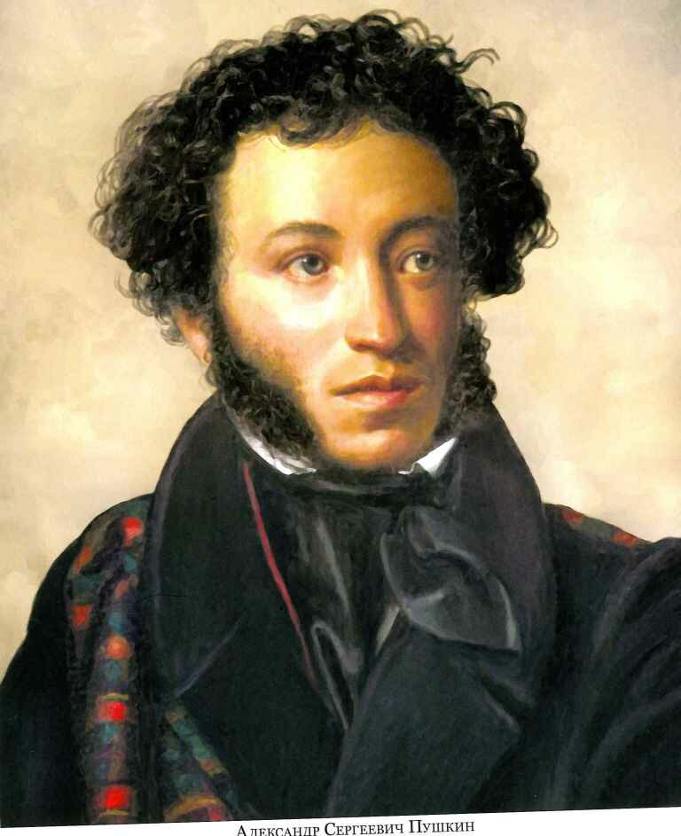
IV конкурс
Сказка мудростью богата
"Что за прелесть эти сказки!
И каждая есть поэма!"

Slide 13
Узнай предмет
Санки (Кай, снежная королева)
Корзина с пирожком
(“Красная шапочка”)
Синий воздушный шарик
(“Вини Пух и его друзья”)
Горошина (Принцесса на горошине)
Зонтик (“ Оле – Лукойе)
Утиное яйцо (“Гадкий утёнок”)

Slide 14
Блиц - опрос
Второе название скатерти (Самобранка)
Имя мальчика, которого унесли Гуси-лебеди (Иванушка)
Что потеряла Золушка? (Хрустальную туфельку)
Жилище Бабы Яги (Избушка)
Кто из обитателей болот стал женой царевича? (Лягушка)
Сколько дней пролежали деньги Буратино на Поле чудес? (Нисколько)
Какие цветы собирала падчерица в сказке “ Двенадцать месяцев? (Подснежники)
Кого маленькая разбойница дала в помощь Герде? (оленя)

Slide 15
V конкурс «Мудрость гласит»
1. Не ударить в грязь лицом. 2. Держать себя в руках. 3. Мелькнуть, как молния. 4. Игра не стоит свеч. 5. Стрелять без промаха. 6. Во что бы то ни стало. 7. Вешать голову. 8. Не находить себе места.
Занятие, которое себя не оправдывает.
Обязательно.
Очень быстро.
Точно в цель.
Сохранять самообладание.
Показать себя с лучшей стороны.
Быть в состоянии большого волнения.
Огорчаться.

Slide 16
Подведение итогов
Познание — великая страна,
Как бесконечность, глубока она.
В страну ведут великие пути,
Не всякому легко по ним идти.
Тому в страну познанья путь открыт,
В ком жажда знаний тайная горит.
Пусть долог путь, но идущий дойдет —
В страну познанья дух его ведет.

